Slide 1
«Математическая грамотность: особенности формирования на основе метапредметного подхода» Методическая разработка
Автор методической разработки:
Крамарева Ирина Сергеевна,
учитель математики
Муниципального общеобразовательного учреждения
средней школы № 6
Тутаевского муниципального района

Slide 2
Учитель всегда невольно стремится к тому, чтобы выбрать для себя удобный способ преподавания. Чем способ преподавания удобнее для учителя, тем он неудобнее для учеников. Только тот образ преподавания верен, которым довольны ученики.
Л.Н. Толстой

Slide 3
Цель методической разработки
разработать в помощь учителю дидактические материалы, направленные на формирование математической грамотности на метапредметного подхода для обучающихся 5-6 общеобразовательных классов

Slide 4
Задачи, определяющие цель методической разработки
изучить и проанализировать научную, учебно – методическую литературу по вопросам метапредметного подхода в обучении;
разработать дидактический материал, позволяющий реализовать метапредметный подход на уроках математики в 5-6 классах

Slide 5
Объект методической разработки: формирование математической грамотности
Предмет методической разработки: применение метапредметного подхода в обучение математике

Slide 6
Новизна методической разработки
заключается в создании дидактического материала для формирования математической грамотности на основе метапредметного подхода в образовательном процессе для обучающихся 5-6 классов

Slide 7
Структура методической разработки
Введения, в котором отображена актуальность темы, определены объект, предмет, цель и задачи работы, обозначены теоретическая и информационная база исследования, практическая значимость темы, новизна.
В первой главе раскрываются понятие математической грамотности, значение метапредметного подхода в образовании, понятие и сущность метапредметного подхода.
Во второй главе описываются метапредметные технологии, применяемые в обучении математики в школе. В разделе «Приложение» приведены конспекты занятий, дидактические материалы, позволяющие формировать математическую грамотность на основе метапредметного подхода в 5-6 классах

Slide 8
Определение функциональной грамотности
Леонтьев: «Функционально грамотный человек — это человек, который способен использовать все постоянно приобретаемые в течение жизни знания, умения и навыки для решения максимально широкого диапазона жизненных задач в различных сферах человеческой деятельности, общения и социальных отношений»
Виноградова Н.Ф.: «Функциональная грамотность сегодня – это базовое образование личности, … Ребенок … должен обладать: готовностью успешно взаимодействовать с изменяющимся окружающим миром …; возможностью решать различные (в том числе нестандартные) учебные и жизненные задачи, …; способностью строить социальные отношения …; совокупностью рефлексивных умений, обеспечивающих оценку своей грамотности, стремление к дальнейшему образованию …

Slide 9
Формирование математической грамотности учащихся основной школы
Математическая грамотность
это способность индивидуума проводить математические рассуждения и формулировать, применять, интерпретировать математику для решения проблем в разнообразных контекстах реального мира

Slide 10
Основа организации исследования математической грамотности включает три структурных компонента:
контекст, в котором представлена проблема;
содержание математического образования, которое используется в заданиях;
мыслительная деятельность, необходимая для того, чтобы связать контекст, в котором представлена проблема, с математическим содержанием, необходимым для её решения.

Slide 11
При организации подхода по формированию математической грамотности проявились недостатки в овладении следующими метапредметными умениями:
принимать задачу, представленную в форме, отличной от формы, типичной для российских учебников;
работать с информацией, представленной в различных формах: текстовой, табличной, графической, а также переходить от одной формы к другой;
привлекать информацию, которая не содержится непосредственно в условии задачи, особенно в тех случаях, когда для этого требуется использовать бытовые сведения, личный жизненный опыт;
отбирать информацию, необходимую для решения, в частности, если условие задачи содержит избыточную информацию; удерживать в процессе решения все условия, необходимые для решения проблемы;
владеть навыками самоконтроля за выполнением условий (ограничений) при нахождении решения и интерпретации полученного результата в рамках ситуации;
определять самостоятельно точность данных, требуемых для решения задачи;
использовать здравый смысл, метод перебора возможных вариантов, метод проб и ошибок;
представлять в свободной словесной форме обоснованный ответ, который определяется особенностями ситуации.

Slide 12
Понятие метапредметного подхода
«Мета» - («за». «через», «над») - всеобщее интегрирующее: метадеятельность, метапредмет, метазнание, метаумение (метаспособ). Иногда это называют универсальными знаниями и способами. Иногда – мыследеятельностью

Slide 13
Использование информационных технологий на уроках математики
Применение ИКТ на уроках математики даёт возможность учителю сократить время на изучение материала за счёт наглядности и быстроты выполнения работы, проверить знания учащихся в интерактивном режиме, что повышает эффективность обучения

Slide 14
Использование элементов исследования при обучении математики
Исследовательский метод обучения
это организация поисковой познавательной деятельности учащихся путем постановки учителем познавательных и практических задач, требующих самостоятельного творческого решения

Slide 15
Использование элементов технологии проблемного обучения
Проблемное обучение, и как метод, и как технология, направлено на развитие творческой, самостоятельной учебной деятельности при введении и воспроизведении знаний

Slide 16
Использование мастерской на уроках математики
Активный метод обучения - мастерские.
В технологии мастерских упор делается на освоение знаний, через практическую работу

Slide 17
Метапредметные задания, показывающие связь математики с жизнью
задачи по теме «Энергосбережение»
задачи на тему покупок
задачи на нахождение количества лекарства, необходимого выпить больному, когда известна ежедневная доза необходимая больному
задачи на умение использовать графики зависимостей в повседневной жизни
задачи экономического характера о банковских вкладах или кредитах с известной процентной ставкой.

Slide 18
Задачи с метапредметным содержанием по математике для 5 класса
В течение четверти суток кошка ест, а остальное время спит. Сколько часов в сутки кошка спит?
12 авторов составляли 30 задач коллегиально. Каждая задача обсуждалась 10 минут. Сколько времени шло заседание?
В театральном зале 26 рядов по 24 места в каждом. Все места пронумерованы, начиная с 1-го ряда. В каком ряду находится место с номером 375?
Старый будильник отстает на 8 минут за каждые 24 часа. На сколько минут надо поставить его вперед в 20.00, чтобы он зазвонил вовремя в 8 часов утра следующего дня?

Slide 19
Задачи с метапредметным содержанием по математике для 7 класса
Какой угол образуют стрелки часов в половине второго?
Поезд длиной 1 км медленно движется со скоростью 1 км/ч и вползает в туннель, длина которого 1 км. За сколько времени он полностью пройдет туннель?
Электронные часы показывают время 19:57:33. Через какое наименьшее число секунд все цифры на часах изменятся?
Поезд проходит мост длиной 250 метров за 1 минуту, а мимо телеграфного столба он проходит за полминуты. Какова длина поезда

Slide 20
Сценарий метапредметного внеурочного занятия по математике по теме «Табличные шифры» 5 класс
 |  | А | Б | В
1 | Цифра | 3 | 2 | 5
2 | Форма | Круг | Квадрат | Треугольник
3 | Операция | Сложение | Вычитание | Вокруг

Slide 21
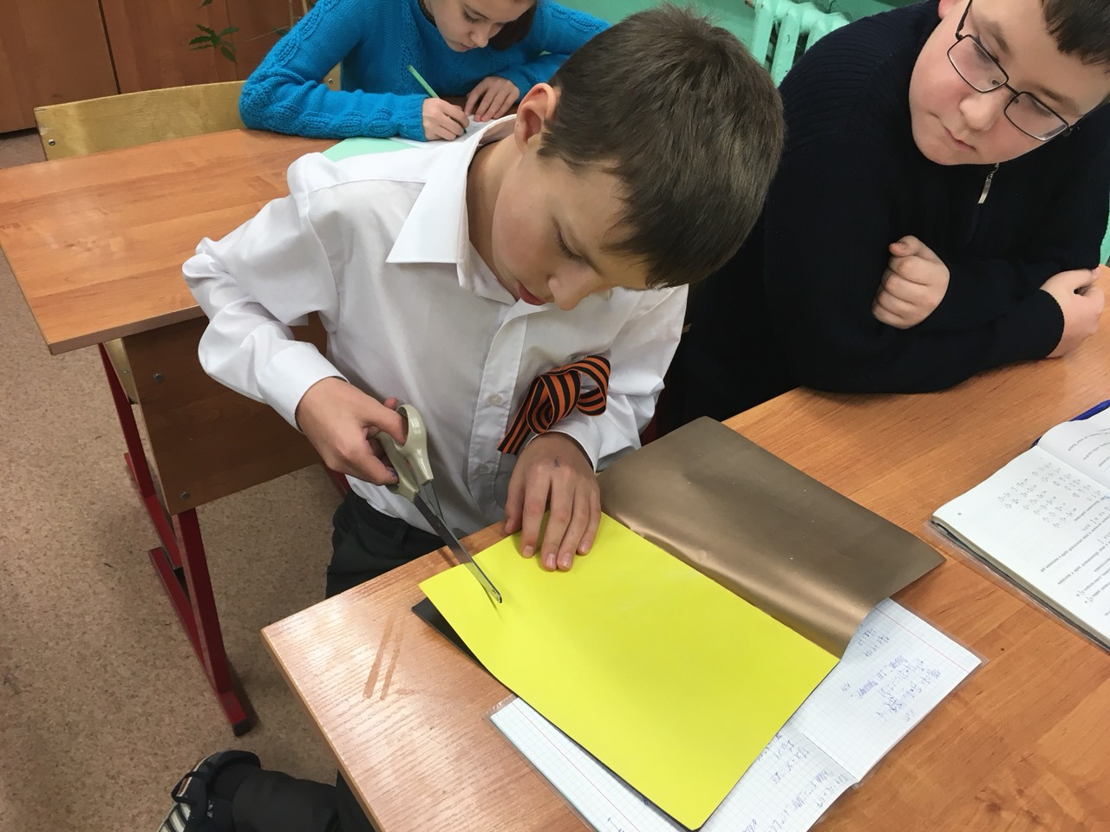

Slide 22
Технологическая карта конструирования внеурочного занятия в системно-деятельностном подходе «Следствие ведут знатоки математики»
Рабочий лист группы.
Задание 1. Напишите лучшие интересные оригинальные названия к картинке, связанные с математикой.
______________________________________________________________________________________________________________________________________________________________________________________________________________________________________
Задание 2.
Предложите варианты шифра числа 7, составленные с помощью таблицы 2.
________________________________________________________________________________________________________________________________________________________________________________________________________________________________________________
Оцените свое настроение, свою работу на занятии.

Slide 24
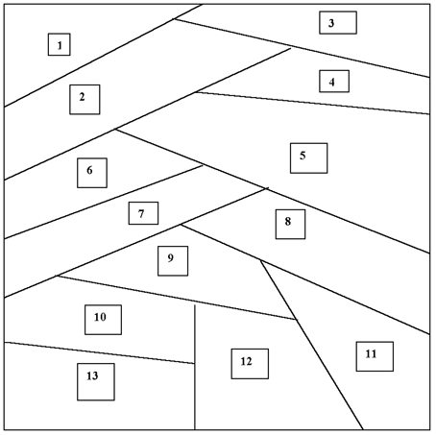
Внеурочное занятие для обучающихся 5- 6 классов по теме «Геометрические фигуры» с использованием технологии смыслового чтения «Мозаика проблемы»

Slide 25
Метапредметный подход в обучении - это инновационный подход, имеющий поисковую направленность по построению учебного познания, при котором происходит не только интеграция знаний, но и приобретается опыт творческой деятельности.
Метапредметный подход ориентирован и способствует развитию у обучающихся обобщенных, универсальных способов деятельности, формированию математической грамотности как в рамках образовательного процесса, так и в реальных жизненных ситуациях.
Необходимость метапредметного подхода в образовании объясняется возникновением комплексных проблем, решение которых предполагает в первую очередь междисциплинарное взаимодействие.
Данный подход даёт много возможностей для творчества педагогов и направлен на развитие универсальных учебных действий обучающихся, раскрывая и развивая их способности. Метапредметный подход способствует переносу приобретённых знаний в новую плоскость в различных жизненных ситуациях.

Slide 26
Используемая литература, источники
Леонтьев А.А. Педагогика здравого смысла. Избранные работы по философии образования и педагогической психологии / Сост., предисл., коммент. Д.А.Леонтьева. – М.: Смысл, 2016, 528 c.
Примерная основная образовательная программа начального общего образования. Одобрена решением федерального учебно-методического объединения по общему образованию (протокол от 8 апреля 2015 г. №1/15) [Электронный ресурс] // Официальный сайт. URL: http://fgosreestr.ru/registry/primernaya-osnovnaya-obrazovatelnaya-programma- nachalnogo-obshhego-obrazovaniya-2.
Примерная основная образовательная программа основного общего образования. Одобрена решением федерального учебно-методического объединения по общему образованию (протокол от 8 апреля 2015 г. №1/15) [Электронный ресурс] // Официальный сайт. URL: http://fgosreestr.ru/registry/primernaya-osnovnayaobrazovatelnaya-programma- osnovnogo-obshhego-obrazovaniya-3/.
Федеральный государственный образовательный стандарт основного общего образования [Электронный ресурс] // Официальный сайт. URL:https://fgos.ru/.
OECD (2017), PISA 2015 Assessment and Analytical Framework: Science, Reading, Mathematics, Financial Literacy and Collaborative Problem Solving, revised edition, PISA, OECD Publishing, Paris. p. 65-80 (определение – p. 67).
OECD (2018), PISA 2021 Mathematics Framework (First Draft), PISA, OECD Publishing, Stockholm, p.46.

Slide 27
OECD Governing Board PISA 2021 Mathematics Framework (First Draft), April 2018 [For Official Use], p. 8, 21-22.
PISA 2018 Draft Analytical Framework [Электронный ресурс] //Официальный сайт ОЭСР. URL: http://www.oecd.org/pisa/data/PISA-2018-draft-frameworks.pdf.
Фисенко. Т.И., доцента кафедры Ти МО ХК ИРО, «Как реализовать принцип метапредметности в процессе обучения». Статья в сборнике методических рекомендаций в преподавании. - 2012. – с.12-19
Громыко, Н.В. «Метапредмет «Знание».- М., 2001.- 540с.
Громыко, Ю.В. «Метапредмет «Проблема».- М., 1998.- 376 с.
Громыко, Н.В. « Метапредметный подход в образовании при реализации новых образовательных стандартов» «Знание»- М., 2001 10 с.
Хуторской, А.В. Современная дидактика. - СПб: Питер, 2001. – 544 с.
Хуторской, А.В. Дидактическая эвристика: Теория и технология креативного обучения. - М.: Изд-во МГУ, 2003. - 416 с.
Фундаментальное ядро содержания общего образования проект /под ред. В.В. Козлова, А.М. Кондакова – М.: Просвещение, 2009 – 54 с.
Скрипкина, Ю.В. Метапредметный подход в новых образовательных стандартах: вопросы реализации.[Электронный ресурс] // Интернет-журнал "Эйдос". - 2011. - №4. - 25 апреля. Режим доступа:(http://www.eidos.ru/journal/2011/0425-10.htm.) - В надзаг: Центр дистанционного образования "Эйдос", e-mail: journal@eidos.ru.

